Slide 1
Konflikty ve střední asii
Petra Králová
Kateřina Talašová
Lucie Vinterová

Slide 2
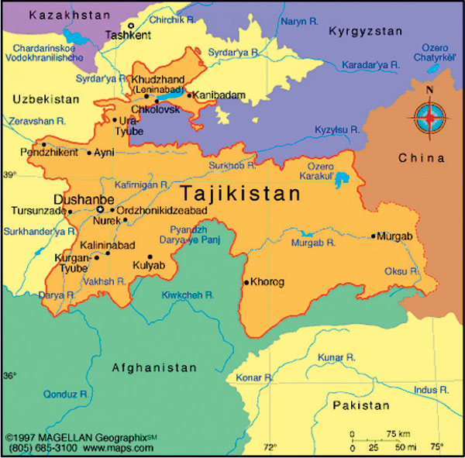
Tádžikistán

Slide 3

Příčiny války
OBČANSKÁ VÁLKA V TÁDŽIKISTÁNU 1992 – 1997
Regionalismus
Různé postavení regionů
Střet ideologií

Slide 4
Začátek války
OBČANSKÁ VÁLKA V TÁDŽIKISTÁNU 1992 – 1997
Silná pozice chodžentských a kuljabských klanů (regionů)
„zelená opozice“ X vláda
Demonstrace postupně přerostly v občanskou válku (r. 1992 vyhlášen výjimečný stav)

Slide 5
OBČANSKÁ VÁLKA V TÁDŽIKISTÁNU 1992 – 1997
Vláda podporována Ruskem – to se nelíbilo opozici
Opozice požaduje aby se cizí vojska nevměšovala do vnitrostátních záležitostí
Prezident Nabijev: Smlouva o vytvoření koaliční vlády národního usmíření
Útoky na kuljabské kmeny ze strany islámských oddílů

Slide 6
OBČANSKÁ VÁLKA V TÁDŽIKISTÁNU 1992 – 1997
1994 – první pokusy o mír X radikalisté
  Prezidentské volby, nová ústava
1995 – parlamentní volby X neúčast opozice
1997 – podpis Mírové smlouvy v Moskvě (prezident Rahmónov a zástupce opozice Núri)
1999 – skutečné usmíření regionů

Slide 7
Situace po válce
OBČANSKÁ VÁLKA V TÁDŽIKISTÁNU 1992 – 1997
Ekonomické problémy
Desítky tisíc obětí a uprchlíků
Zničená infrastruktura
Problematika obchodu s narkotiky
Vztahy se sousedy (Afghánistán, Uzbekistán)

Slide 8
Nepokoje v Kyrgyzstánu v roce 2010
Duben 2010, Biškek
  Masové nepokoje blížící se občanské válce
  Rezignace vlády, prezident opustil zemi
  Povstalci převzali kontrolu nad většinou budov
  50 mrtvých, stovky raněných
  Celostátní protesty proti režimu (i v Oši, v Talasu)
  Vyhlášen výjimečný stav v zemi
  Znepokojené Rusko a USA
  vrchol napjaté politické situace a špatných ekonomických podmínek

Slide 9
Nepokoje v Kyrgyzstánu v roce 2010
Květen 2010, Oš
  Další nepokoje ve městě Oš (letní pastviště)
  Napětí mezi Uzbeky a Kyrgyzy (Džalalabád)
  Zrušení termínu předčasných voleb
  Kyrgyzové žádají zatčení vůdce uzbecké menšiny
  Problémy na jihu byly vždy, nestojí za nimi prezident ale jsou etnicky motivované

Slide 10
Nepokoje v Kyrgyzstánu v roce 2010
Červen 2010, Oš
  Opět střety mezi Uzbeky a Kyrgyzy
  Armáda a policie obsadila centrum města Oš
  Střety skupin mladých Kyrgyzů a Uzbeků
  37 mrtvých a 523 zraněných
  Další útočníci míří do města (zásah zvenčí?)
  Rabování obchodů, zapalování správních budov a ničení automobilů
  Vyhlášen výjimečný stav a zákaz vycházení
  Incidenty mají etnické pozadí (již v roce 1990) x prezident provokuje nepokoje a etnické střety
  Uzbekové prchají do Uzbekistánu (oplácení násilností)

Slide 11
Prezident Kurmanbek Bakijev
Nastoupil po režimu Askara Akajeva
Byly k němu upírány obrovské naděje
Obsadil příslušníky vlastní rodiny do klíčových mocenských míst
Nenáviděný jako ten předchozí
=> zklamal, systém osobní moci a ne demokracie

Slide 12
Prozatímní premiérka Roza Otunbajevová
Sestavila v dubnu nový kabinet
Je to dočasná náhrada za prezidenta
Až do voleb na začátku následujícího roku
Nedaří se jí obnovit stabilitu v zemi
Potvrzení mandátu při referendu?

Slide 13
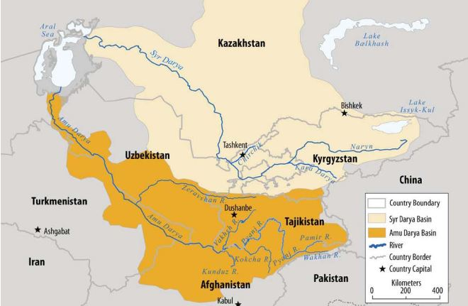
Konflikt o vodu ve střední asii
Řeky Syrdarja a Amudarja

Slide 14

Konflikt o vodu ve střední asii
Voda předmětem vážných mezinárodních sporů?
Voda přirovnávána k surovinám jako ropa, zlato, plyn
Syrdarja (Kyrgyzstán) a Amudarja (Tádžikistán)
40 mil obyvatel v oblasti

Slide 15
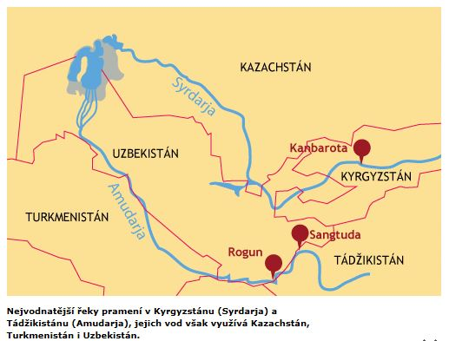
Konflikt o vodu ve střední asii

Slide 16
“Nelítostný boj o pitnou vodu se může klidně stát zdrojem budoucích konfliktů a válek.”
Kofi Annan, 2001
“Problémy s vodou v našem světě nemusejí být jen příčinou napětí. Mohou být rovněž hnacím motorem spolupráce. Budeme-li spolupracovat, můžeme dosáhnout bezpečného a udržitelného stavu vody.”
Kofi Annan, 2002

Slide 17
Střední Asie na konci 19. století, vznik SSSR
Pod vlivem Ruského imperia
Soběstačnost v zásobách bavlny, tzn. bílého zlata → trojnásobný růst rozlohy zavlažované půdy → neefektivní zavlažování → ztráta kontroly nad vodními zdroji, v rukách Moskvy
Zásoby vody se rychle snižovaly → Aralské jezero
Uzbekistán dodnes největší spotřebitel vody ve Střední Asii

Slide 18
Rok 1991 Rozpad SSSR
S rozpadem se zhroutil i centralizovaný vodní a energetický systém Střední Asie
Pět nových nezávislých republik na různé hospodářské úrovni a s odlišnými zájmy na využívání vodních zdrojů
Prohloubení degradace (již neefektivních) zavlažovacích systémů
Smlouvy ohledně přerozdělení vody a jejího využívání nebyly nikdy dodržovány, neúčinné

Slide 19
Dnešní vodní management oblasti
Kopíruje situaci z 1991
Zhoršení efektivity zavlažování kvůli stárnoucím vodním kanálům → obrovské ztráty vody
(až 30x větší plýtvání vodou než ČR)
Kyrg. a Tádž. zadržují na horním toku vodu z důvodu hydroelektráren (90% energie)
V zimě vypuštěná voda způsobuje záplavy na dolním toku – Uzbek., Turk., Kazach. naposledy 2001

Slide 20
Stabilita regionu ???
vliv na okolní „náchylné“ země
zájem USA a RUSKA
nová velká hra o Střední Asii
USA – chodem vojsk ISAF z Afghánistánu v roce 2014
Rusko – podpora dostavby elektrárny ROGUN v Tádžikistánu
hlavním problémem Střední Asie není nedostatek vody, ale neschopnost jejího účinného managementu

Slide 21
Nedokončená elektrárna ROGUN na řece Vakš, 100km od Dušanbe, plán výstavby sssr
několikaletý spor kvůli výstavbě elektrárny Rogun mezi Tádžikistánem a Uzbekistánem
Tádž. – zajištění soběstačnosti v oblasti energetického zásobování
realizace pouze za pomoci financí ze zahraničí
USA a RUSKO ???

Slide 22
Zdroje I
HORÁK, Slavomír. Horský Tádžikistán na horké půdě. Mezinárodní politika [online]. 2001, č. 5 [cit. 2014-02-14]. Dostupné z: http://www.dokumenty-iir.cz/MP/MPArchive/2001/MP052001.pdf‎
Tádžikistán: Základní informace o teritoriu. Businessinfo.cz [online]. [2014] [cit. 2014-02-14]. Dostupné z: http://www.businessinfo.cz/cs/clanky/tadzikistan-zakladni-informace-o-teritoriu-19451.html
KOKAISL, Petr, PARGAČ, Jan a kol. Lidé z hor a lidé z pouští: Tádžikistán a Turkmenistán: Střípky kulturních proměn Střední Asie. Praha: Univerzita Karlova v Praze, Filozofická fakulta, 2007. ISBN 978-80-7308-167-6.
HORÁK, Slavomír. Střední Asie mezi Východem a Západem. Praha: Nakladatelství Karolinum, 2005. ISBN 80-246-0906-1.
RYBÁŘOVÁ, Kateřina Josefína. Konflikty o vodu ve Střední Asii po rozpadu SSSR. vse.cz [online]. [2014] [ cit. 2014-02-15]. Dostupné z:http://www.vse.cz/vskp/show_evskp.php?evskp_id=37881
STIER, Gábor. Voda jako strategický faktor ve střední Asii. Českápozice.cz [online 2012-05-13]. [ 2014] [cit. 2014-02-15]. Dostupné z: http://www.ceskapozice.cz/zahranici/geopolitika/voda-jako-strategicky-faktor-ve-stredni-asii
WINTEROVÁ, Barbora. Konflikt o vodu ve Střední Asii. Obrana a strategie [online]. 2009, č. 1 [cit. 2014-02-15]. Dostupné z: http://www.defenceandstrategy.eu/cs/aktualni-cislo-1-2009/clanky/konflikt-o-vodu-ve-stredni-asii.html#.Uv8htUCA3IV ‎

Slide 23
Zdroje II
Nepokoje v Kyrgyzstánu: mladí zapalovali auta a rabovali: Zprávy ze světa. [online]. 11. června 2010 [cit. 2014-02-16]. Dostupné z: http://www.lidovky.cz/nepokoje-v-kyrgyzstanu-mladi-zapalovali-auta-a-rabovali-zemrelo-37-lidi-1mt-/zpravy-svet.aspx?c=A100611_065124_ln_zahranici_pks
Demonstranti v Kyrgyzstánu prý ubili ministra, vláda předala moc opozici: iDNES.cz. [online]. 7. dubna 2010 [cit. 2014-02-16]. Dostupné z: http://zpravy.idnes.cz/demonstranti-v-kyrgyzstanu-pry-ubili-ministra-vlada-predala-moc-opozici-1q9-/zahranicni.aspx?c=A100407_150541_zahranicni_btw

